Slide 1
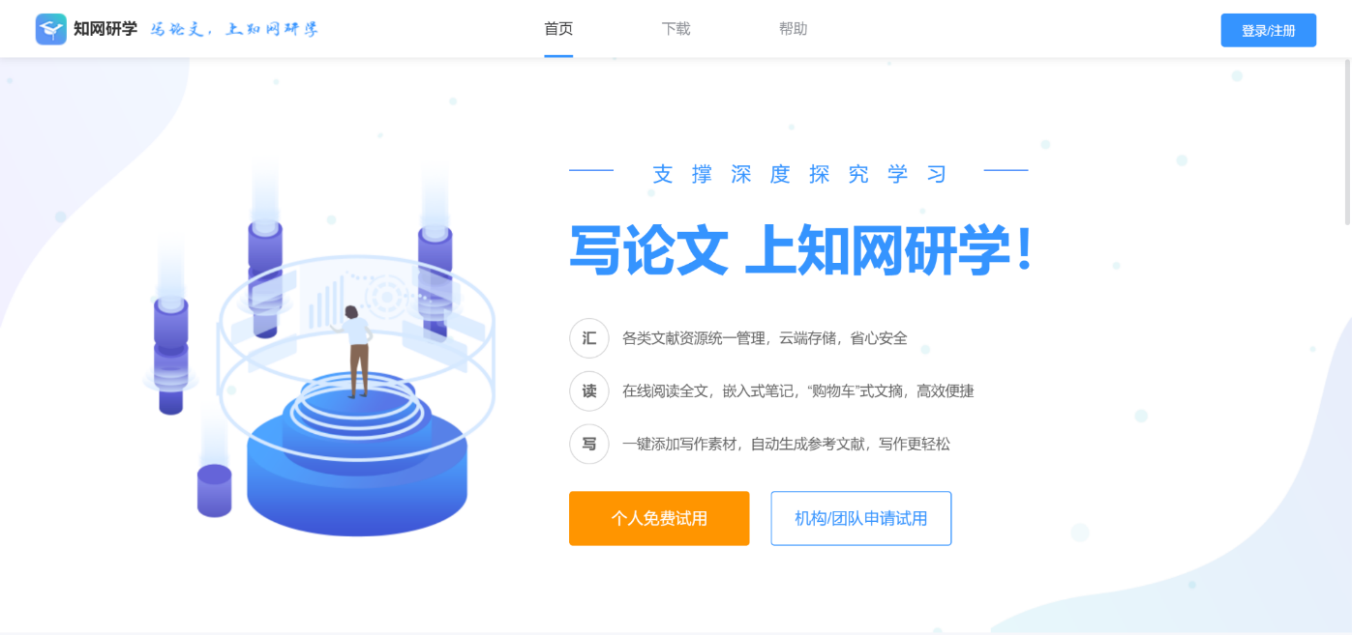
登录/注册
1. 点击右上角“登陆/注册”，根据提示进行注册
点击“登录/注册”

Slide 2
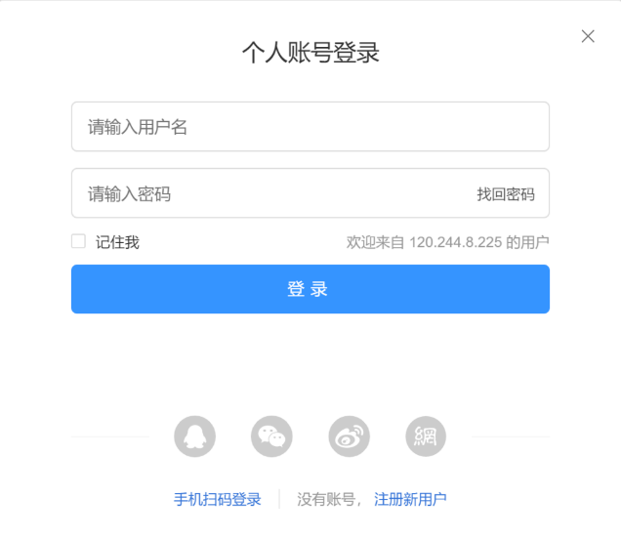
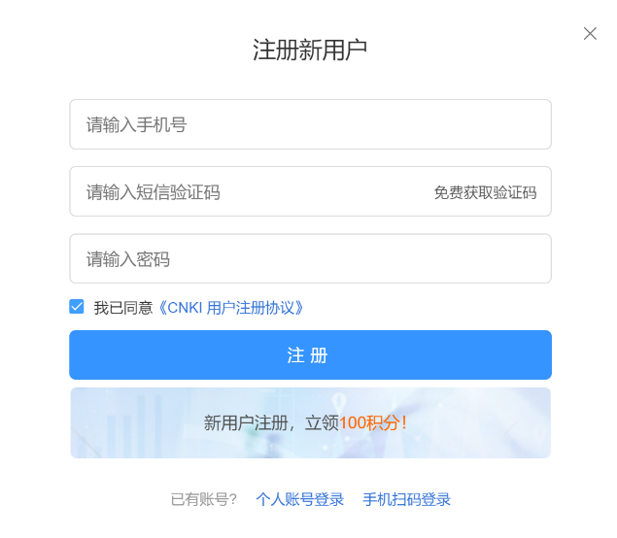
登录/注册
1. 点击右上角“登录/注册”，根据提示进行注册
已注册用户
输入账号密码登录
未注册用户
通过手机号和验证码进行注册
新用户点击
“注册新用户”

Slide 3
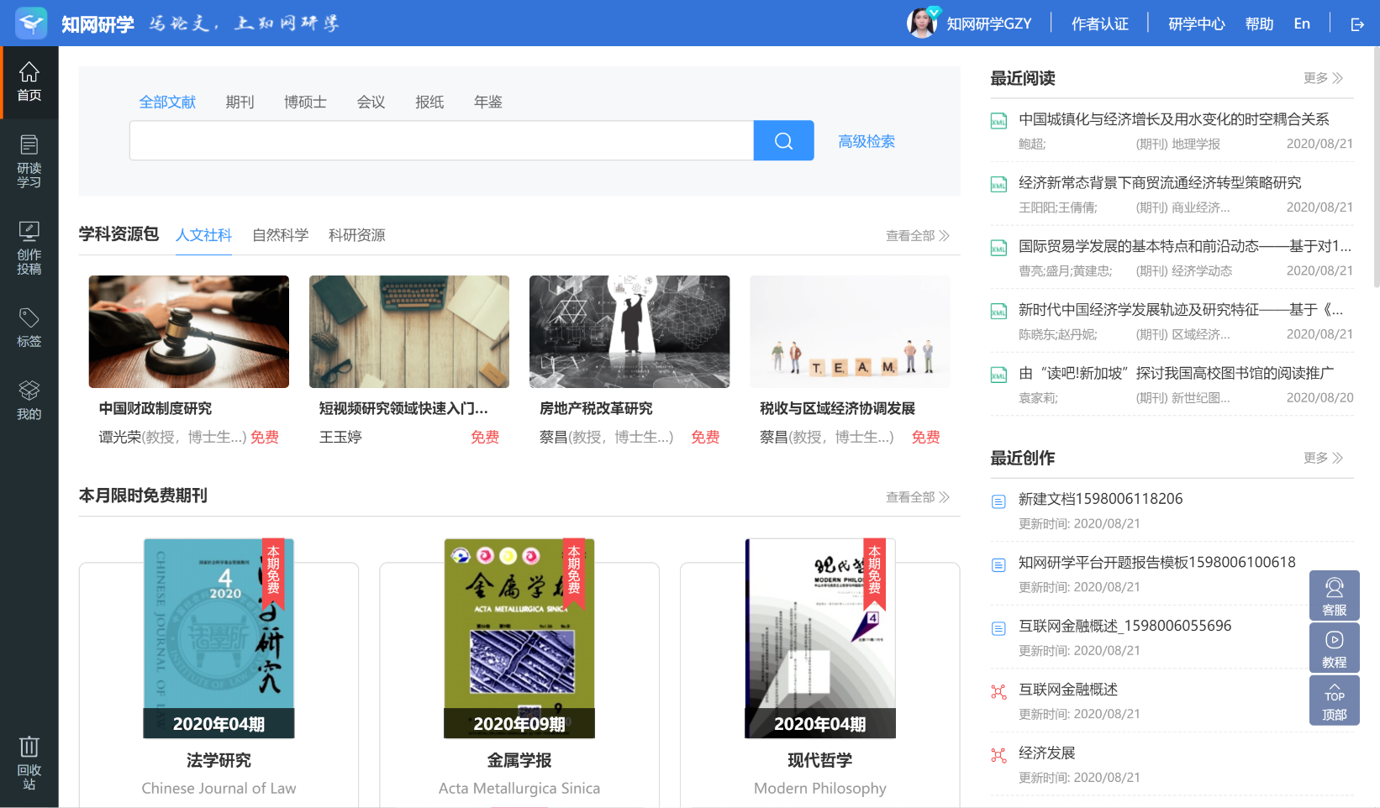
绑定资源账号
绑定资源账号可以浏览所有文献
第一步：点击右上角头像
第一步：点击头像

Slide 4
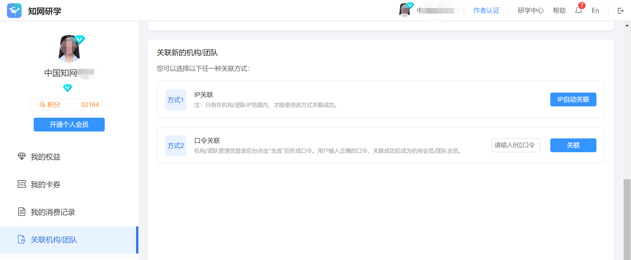
绑定资源账号（VIP账号）——方法①
绑定资源账号可以浏览所有文献
第二步：根据自身类型选择绑定方式
点击IP自动关联
第二步：点击左侧
“关联机构/团队”

Slide 5
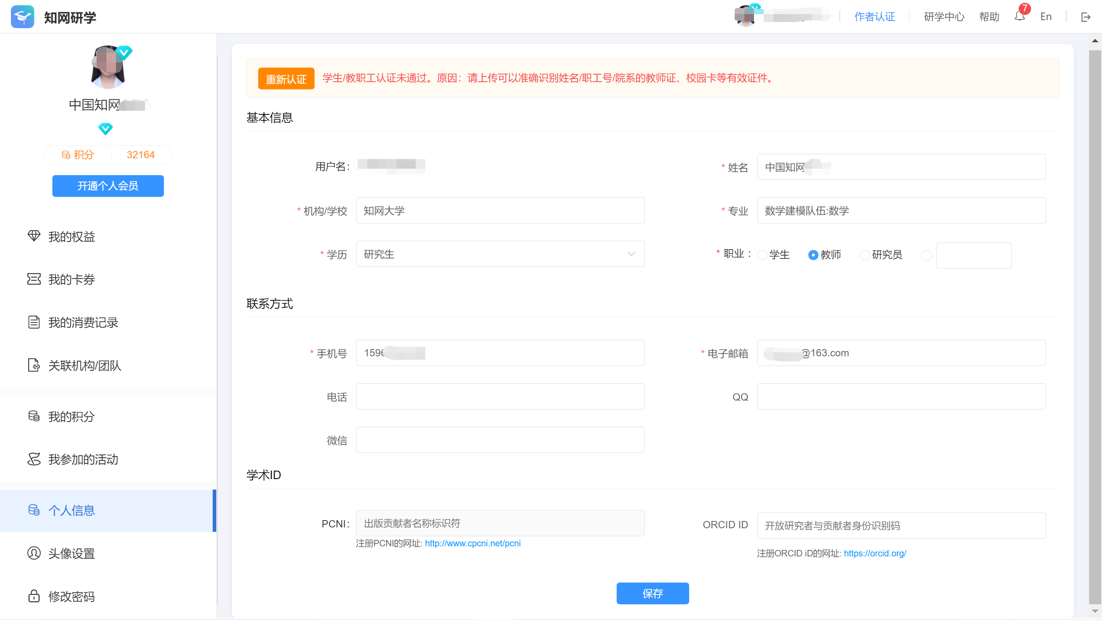
修改自身信息
个人信息-修改信息
华东交通大学
第三步：点击左侧
“个人信息”
打*的按照单位要求进行填写

